Slide 1
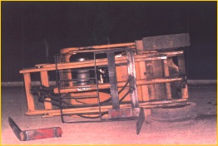
SEGURANÇA NO TRABALHO
ACIDENTES COM EMPILHADEIRAS

Slide 2
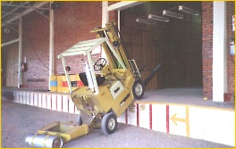
SEGURANÇA NO TRABALHO
ACIDENTES COM EMPILHADEIRAS

Slide 3
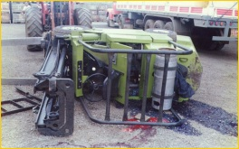
SEGURANÇA NO TRABALHO
ACIDENTES COM EMPILHADEIRAS

